Slide 1
Enfoque “rosquilla” para elaboración de PGD 2040

Slide 2
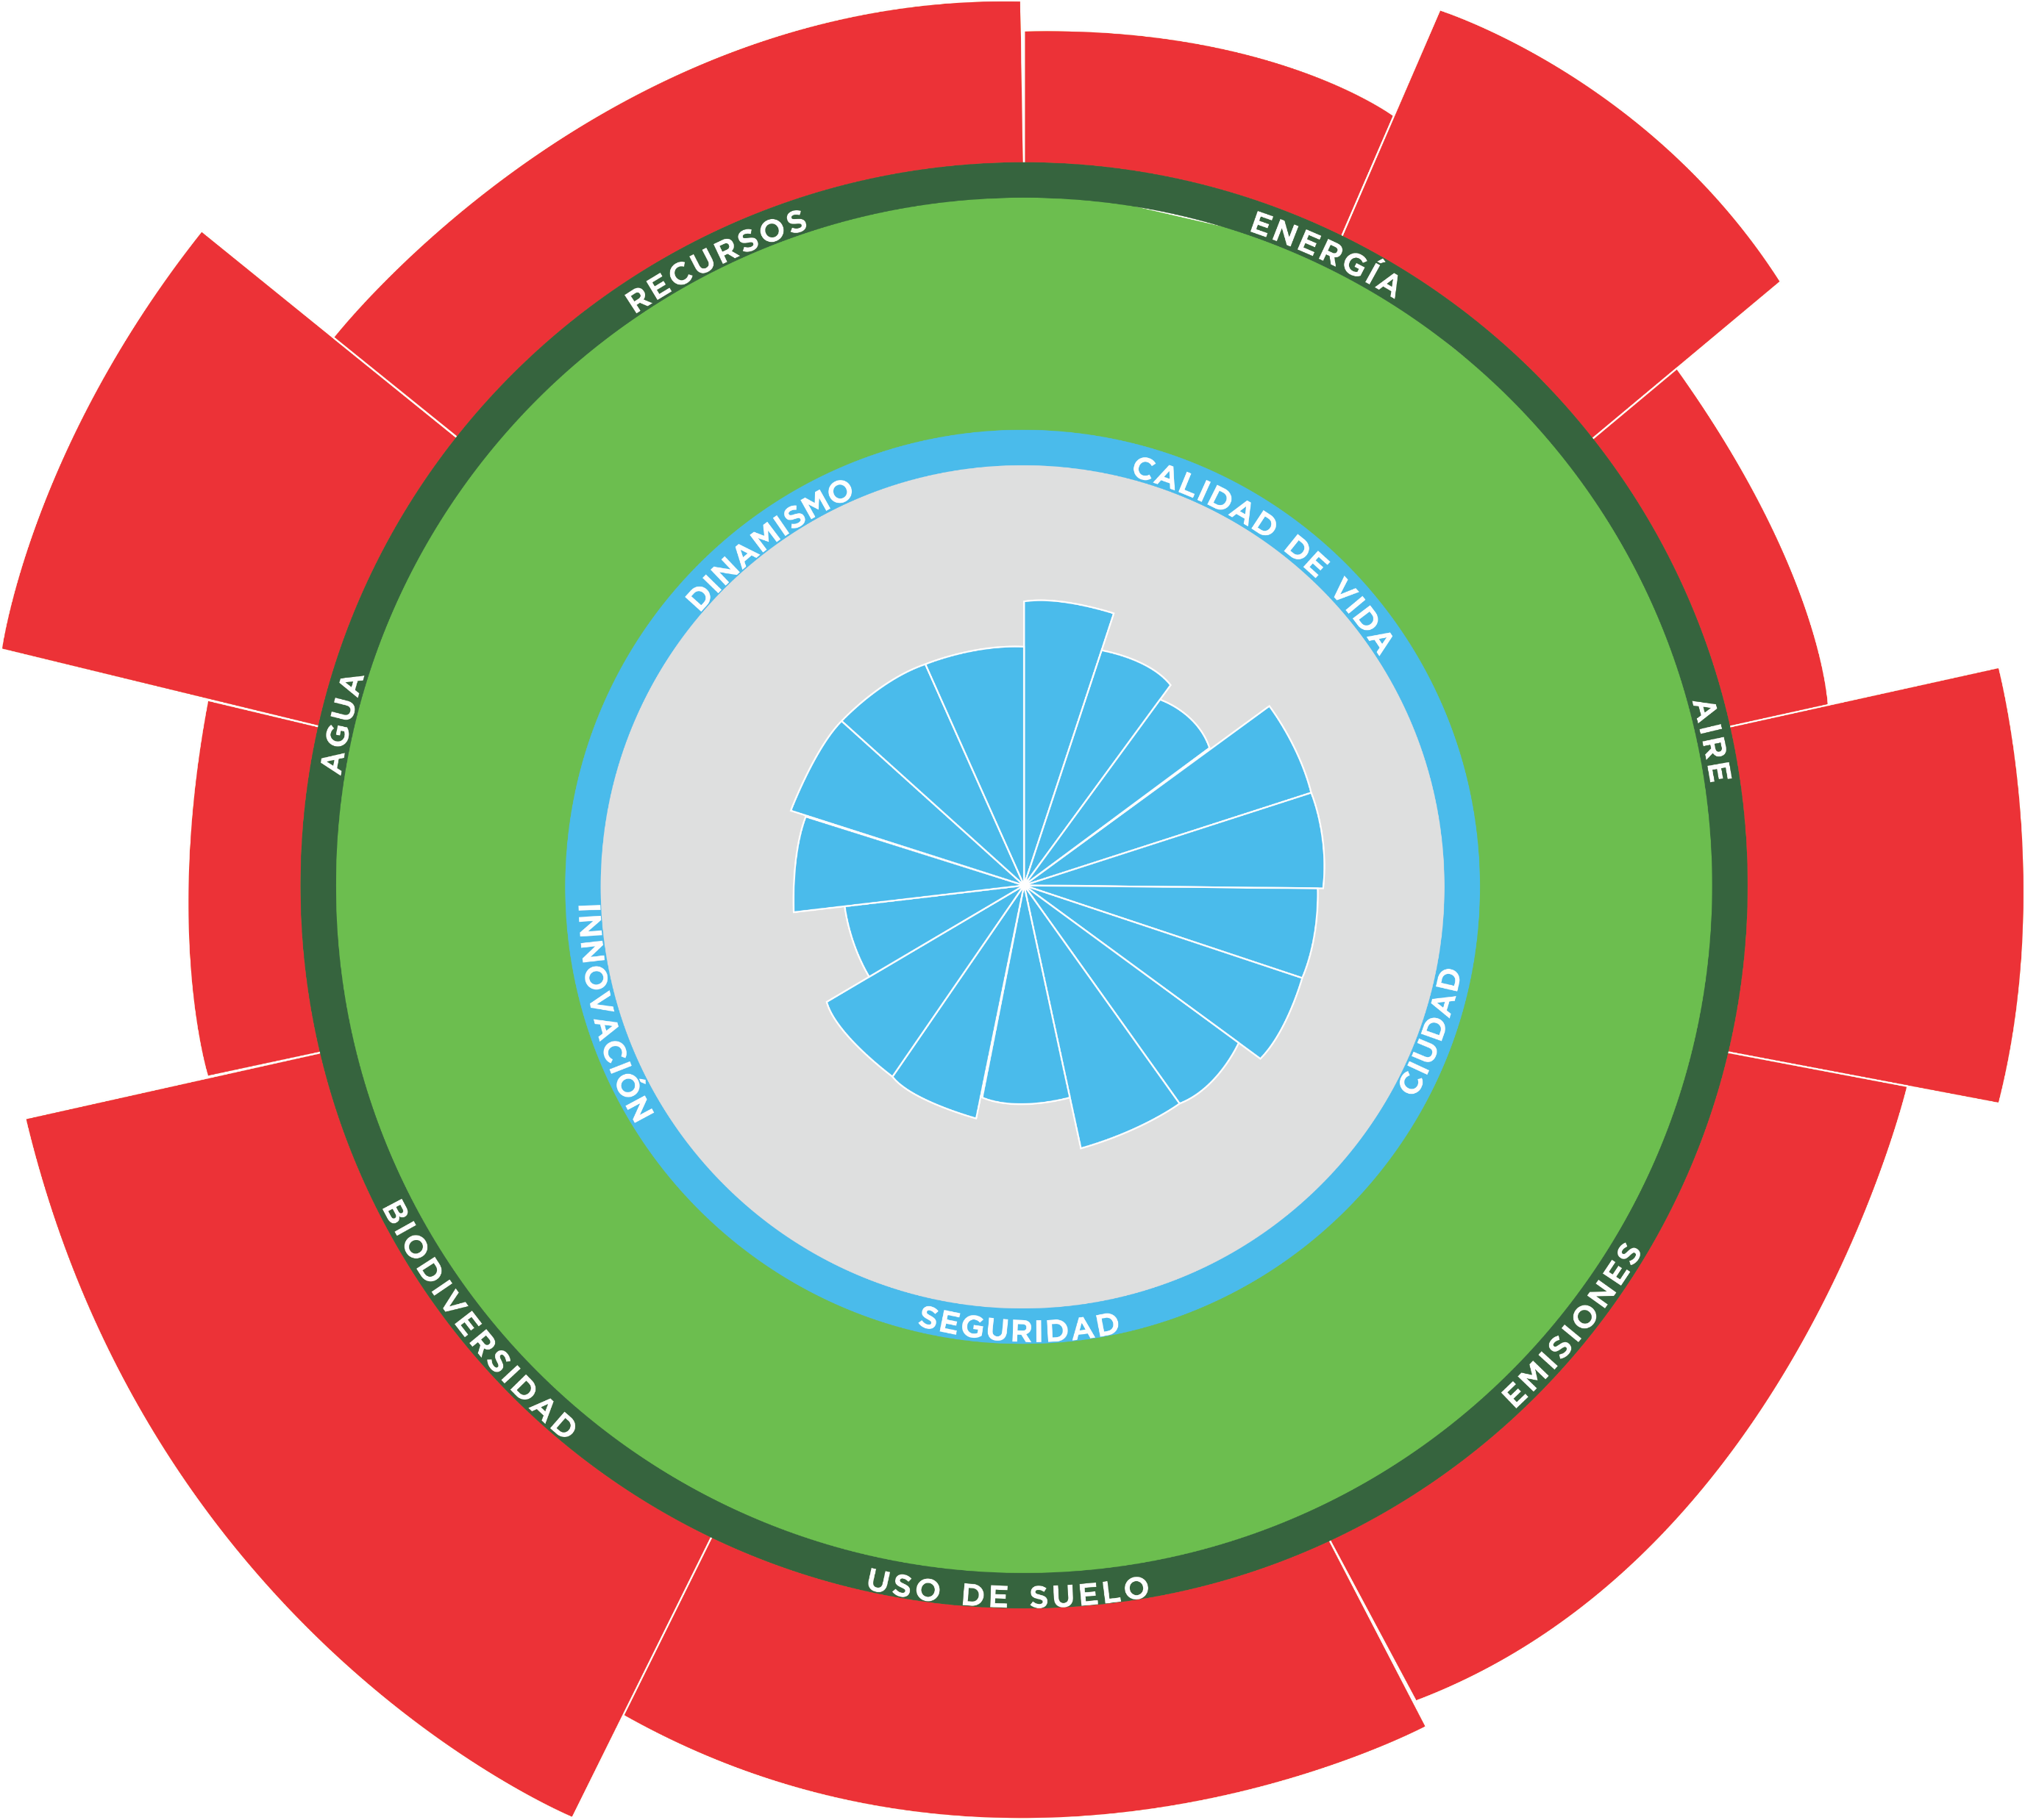
Enfoque Raworth
Armonizar el bienestar social para todos y el respeto a los equilibrios ecológicos.
Afín a la visión de derechos, sustentabilidad e innovación de la Ciudad de México.
Útil para encuadrar y comunicar el Plan de Desarrollo General de la Ciudad de México (PGD).

Slide 3
Principios básicos de la aplicación del enfoque de la "rosquilla"
Expresar los derechos de la ciudad en términos de bienestar para todos los ciudadanos.
Identificar la dimensión Ciudad de los equilibrios ambientales.
Subrayar el impulso a la transformación y la innovación.

Slide 4
Aplicaciones nacionales y subnacionales de la "rosquilla"
Cuenca del lago Erhai, China
Sudáfrica, Gales, RU,
Bienestar para todos dentro de los límtes planetarios
La más reciente y elaborada refiere a Amsterdam

Slide 5
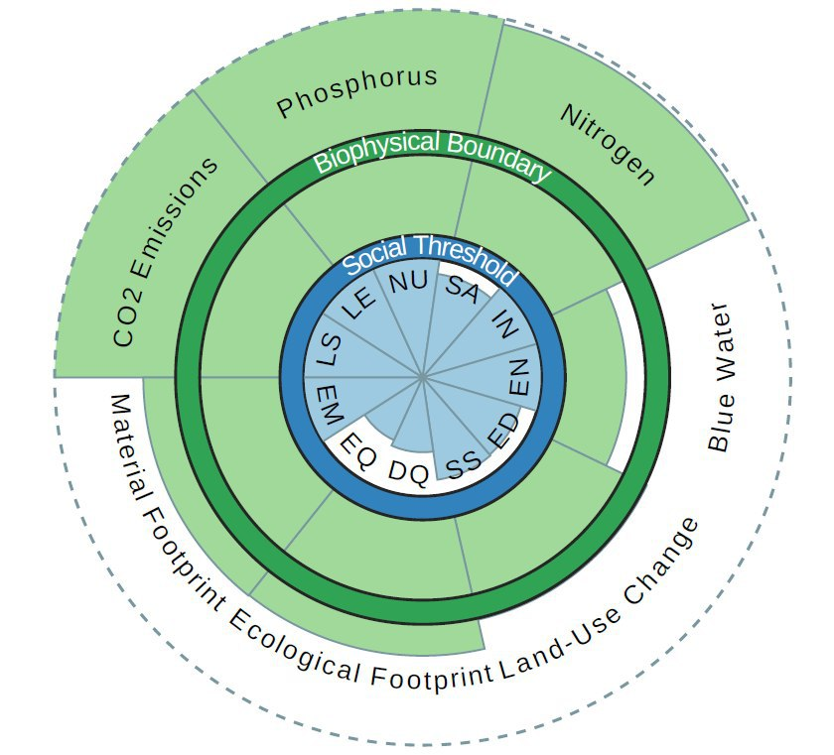
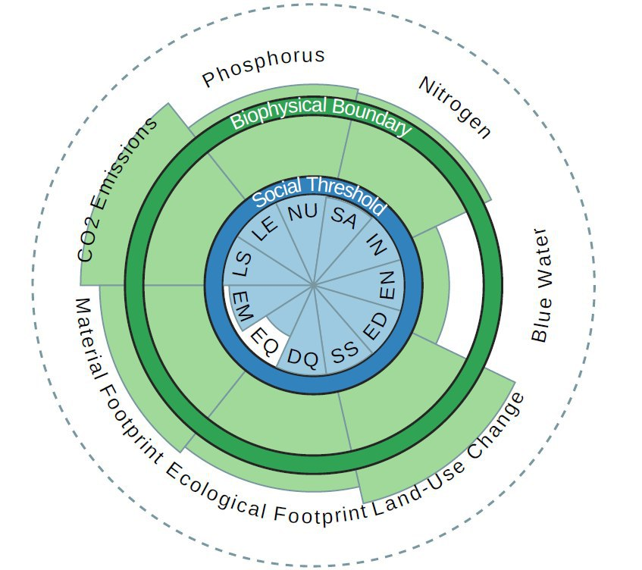
Comparación internacional "rosquilla"
Bienestar para todos dentro de los límites planetarios
Satisfacción en la vida
Esperanza de vida sana
Nutricion
Sanidad
Ingreso
Acceso a energia
Educacion
Apoyo social
Indice de democracia equitativa
Equidad
Empleo
Emisiones CO2
Fosforo
Nitrogeno
Agua azul
eHNPP
Huella ecológica
Huella material
Mexico
Costa Rica

Slide 6
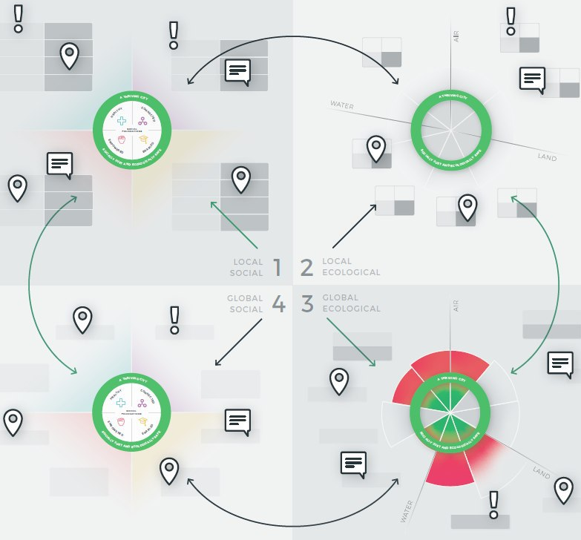
Aplicaciones nacionales y subnacionales de la "rosquilla"
La más reciente y elaborada refiere a Amsterdam
Local
Social
Local
Ecológico
Enfoque:
Neutralidad carbono y
Circularidad total
¿Cómo calcular la presión que ejerce la ciudad sobre el planeta?
Global
Social
Global
Ecológico

Slide 7
Avances
7 temas ambientales
10 indicadores.
5 temas de bienestar
17 indicadores.

Slide 8
Ejemplos

Slide 9
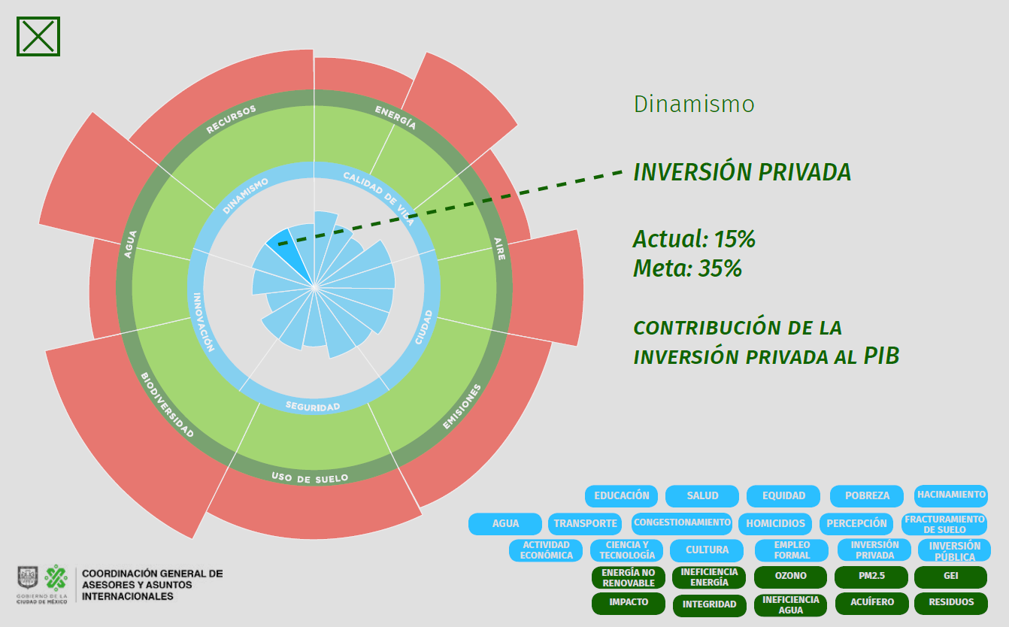
Actual: 15%
Meta: 25%

Slide 11
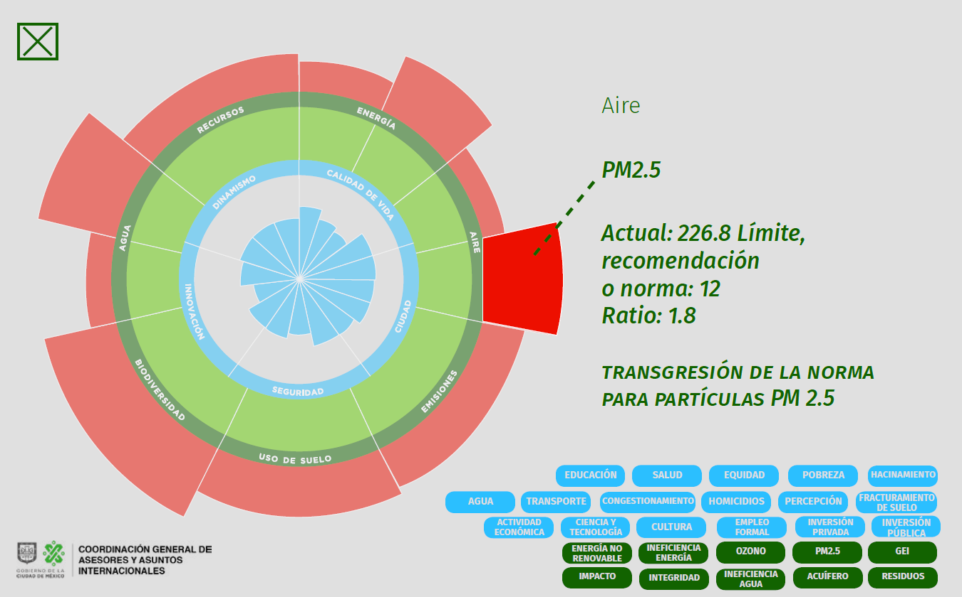
Actual: 23
Meta: 12
Coeficiente de transgresión:
1.8

Slide 12
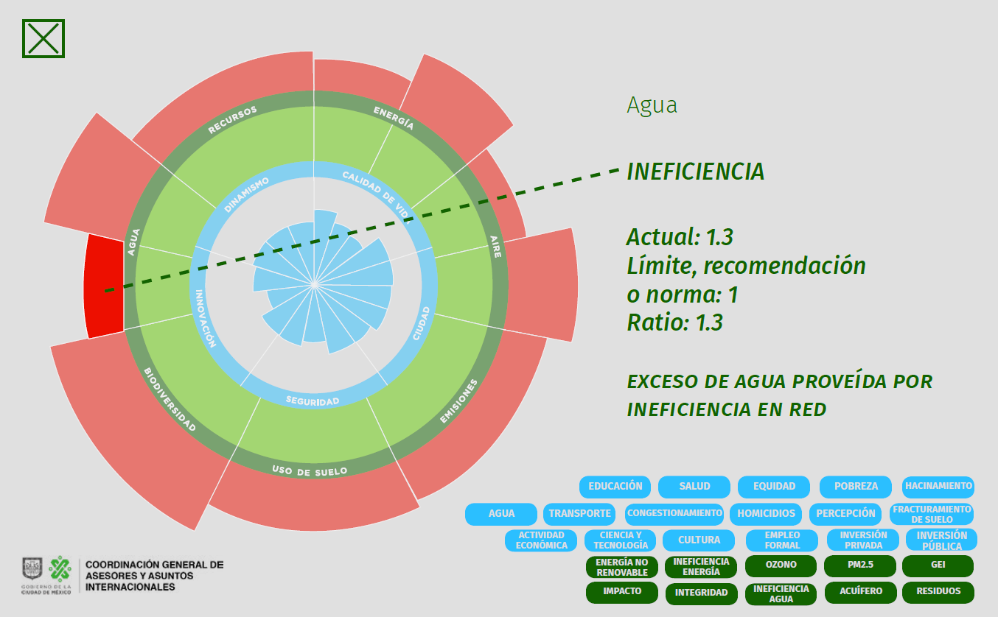
Pérdidas: 30%
Meta: 0%
Coeficiente de transgresión:
1.3
Fugas en la red
de agua potable

Slide 13
¿Cómo expresar los logros y aspiraciones, justas y realistas, de la Ciudad en la “rosquilla”?
Círculo de bienestar
Se expresan los logros y aspiraciones en términos de un índice que va de 0 a 1 indicando progresión hacia la garantía plena de derechos.
Los valores de indicadores de bienestar tienen que ser transformados para que el valor actual refleje la tolerancia social o el grado de avance respecto a un límite mínimo.
La meta a alcanzar debe ser realista y ambiciosa (la brecha en color gris).
Círculo medio ambiente
Se define un coeficiente que toma el valor de uno si el indicador está en equilibrio, mayor que uno si el equilibrio se ha transgredido (rojo, todos transgredidos en esta ciudad) y menos que uno si aún no se llega al límite.
Los valores son informados por la ciencia y por estándares internacionales.
No obstante, en ciertos casos se requiere una cierta calibración para reflejar preferencias y tolerancias sociales.
Medio ambiente
Bienestar

Slide 14
¿Cómo expresar los logros y aspiraciones, justas y realistas, de la Ciudad en la “rosquilla”?
Interacción entre bienestar y equilibrios ambientales
El avance en el bienestar implica en muchos casos acercarse a los límites del equilibrio, y en el caso de la ciudad, transgredirlos.
Las políticas y la tecnología permiten hoy lograr el bienestar al mismo tiempo que preservar los equilibrios.
La interrelación entre el bienestar y los equilibrios ambientales no está representada en la rosquilla.

